Slide 1
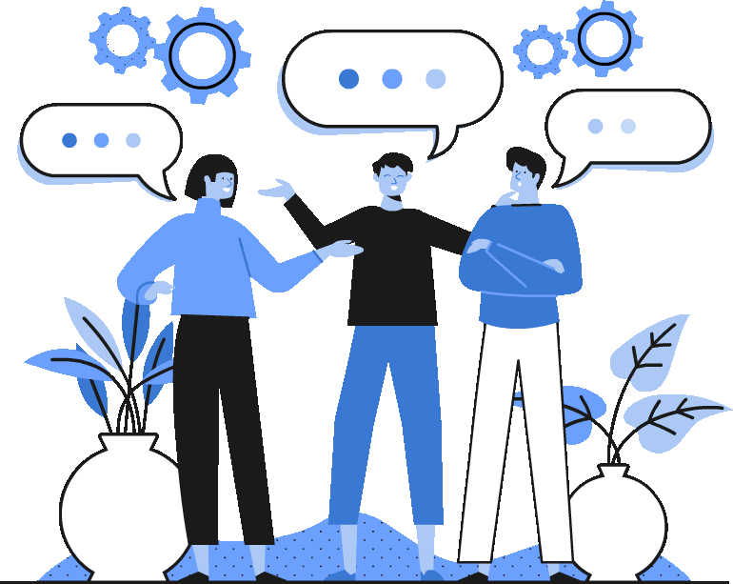
Вызовы цифровой трансформации образования 11.01.2023
Заплатин Антон

Slide 2
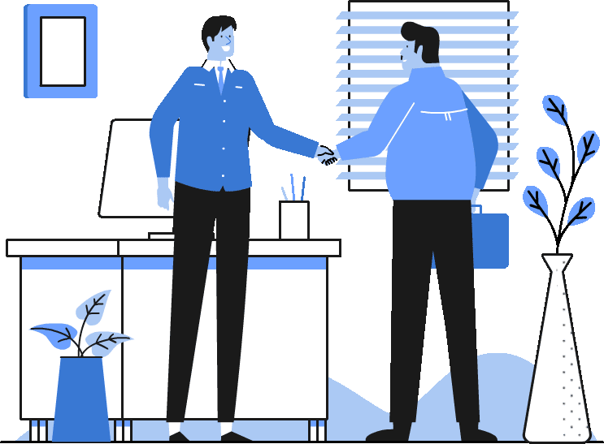
Поколения в России
Молчаливое поколение (1920-1945 г.р.)
Поколение Беби-Бумеров (ВВ) (1945- 1965 г.р.)
Поколение Х (1965-1985 г.р.)
Поколение Миллениалов или Y (1985- 2000 г.р.)
Поколение Z (c 2000- 2015 г.р.) Ждем поколение α

Slide 3
ПРЕДЛАГАЕМ ВАМ НЕСКОЛЬКО ЗАДАНИЙ, КОТОРЫЕ «ЗУМЕРЫ» ОТГАДЫВАЮТ ЗА 8
СЕКУНД!

Slide 4
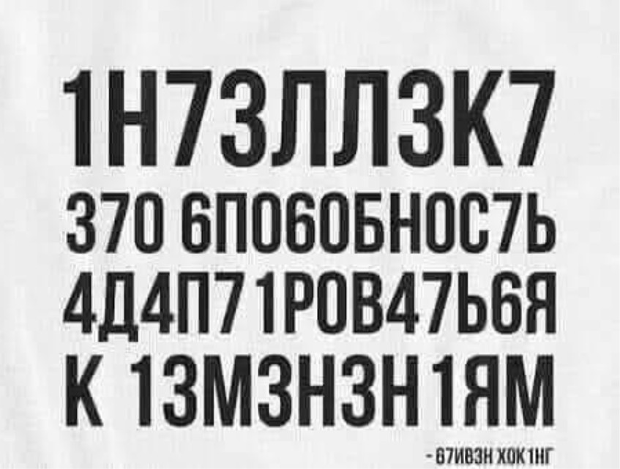

Slide 5
ОДТЧПШСВДД

Slide 6
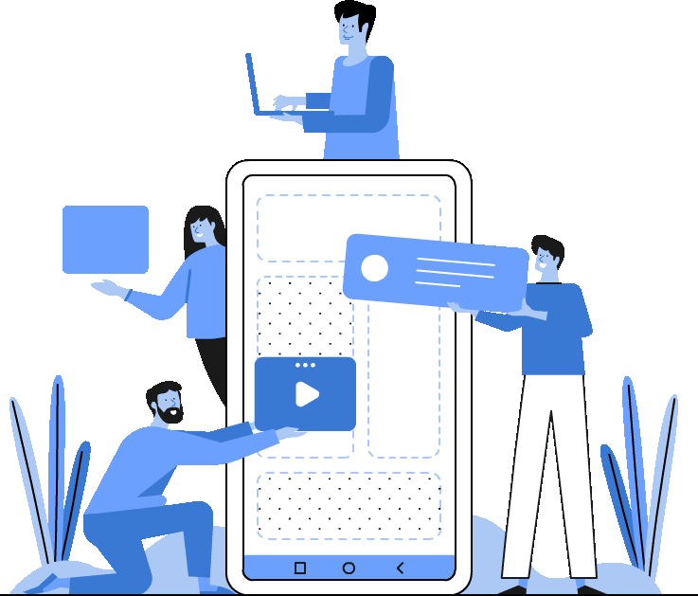
Киберсоциализация
процесс развития личности в условиях информационного общества

Slide 7
Поколение Z
Cерьезно относятся к своим аккаунтам в социальных сетях,, а блоги и компьютерные игры воспринимают не как развлечение,, а серьезный бизнес,, при этом::
не любят читать
виртуальные развлечения на первом плане клиповость внимания
гиперактивность уверенность в себе немедленное вознаграждение
двойственность:: гражданский долг или полное его отсутствие

Slide 8
Клиповое мышление
Запоминают только знаковые моменты рассказываемой истории
Фокусировка - 8 минут
Теряется причинно- следственная связь

Slide 9
Поколение Z
Ностальгируют по прошлому, в котором не жили;
Считают, что добиться успеха может абсолютно каждый
Постоянно находятся в ситуации выбора
Они не сковывают себя рамками;
Не боятся повторять друг за другом
Не склонны смотреть в будущее с излишним оптимизмом;
Могут общаться при помощи гиперязыка
Более подвержены ментальным проблемам.

Slide 10
Поколение α
Они не могут долго концентрироваться на чем-то одном
Люди А очень ценят персонализацию и индивидуальный подход
Они не разделяют реальный и виртуальный миры
Примерно 40 % детей не получат высшего образования
Дети-альфа создают совершенно
новый тип контента
Люди А будут долго жить. Возможно, до 100 лет
Они лучше ладят с родителями
У них высокие моральные стандарты, и они тонко чувствуют фальшь
Им придется развивать эмоциональный интеллект Они станут движущей силой прогресса

Slide 11
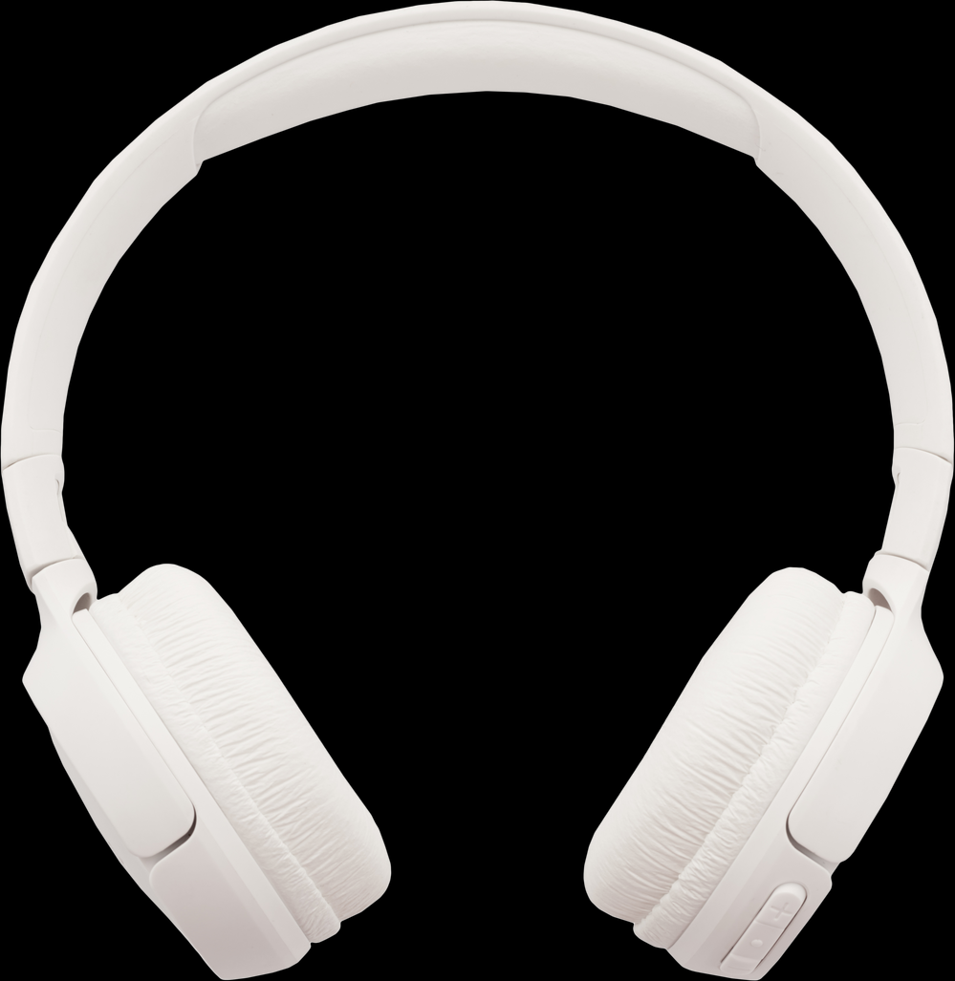
ОБЩИЕ ТЕНДЕНЦИИ ДЛЯ НОВОЙ АУДИТОРИИ
Больше мультимедийного контента
Яркое оформление Меньше текста
Структурированная информация Сторителлинг
Полезный и фановый контент Диалог с аудиторией

Slide 12
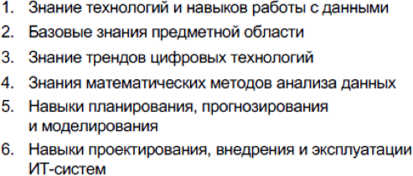
БАЗОВЫЕ НАВЫКИ ДЛЯ ВЗАИМОДЕЙСТВИЯ В ЦИФРОВОЙ СРЕДЕ С НОВЫМИ ПОКОЛЕНИЯМИ

Slide 13
ЦИФРОВОЙ СЛЕД

Slide 14
ЦИФРОВОЙ СЛЕД
Активный цифровой след
Пользователь оставляет активный цифровой след, когда намеренно делится информацией о себе: делает публикации в социальных сетях или оставляет сообщения на сайтах или онлайн-форумах.
Пассивный цифровой след
Пассивный цифровой след создается, когда информация о пользователе собирается без его ведома. Это происходит, например, когда на веб-сайте собирается информация о том, сколько раз пользователи посещали сайт, откуда эти пользователи и их IP- адреса.

Slide 15
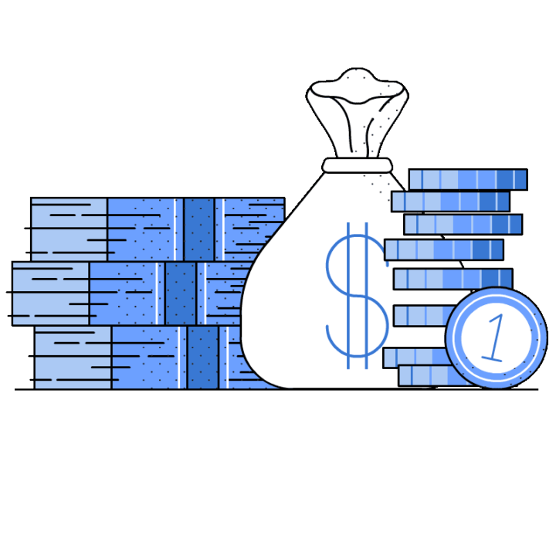
Виды кибербуллинга
Преследование - эта форма кибербуллинга очень похожа на анонимные письма, однако в данном случае отправитель требует от жертвы что-либо, т. е. шантажирует ее.
Аутинг - Аутингом называется публикация личных данных человека на всеобщее обозрение без его разрешения.
Фрейпинг - Форма кибербуллинга, при которой агрессор получает доступ к какому-либо сетевому аккаунту жертвы.

Slide 16
Виды кибербуллинга
Киберсталкинг - это использование Интернета для преследования или домогательств человека, группы людей или организации.
Хеппислепинг - Агрессоры
Анонимные угрозы - Раньше анонимные недоброжелатели бросали письма с угрозами в почтовый ящик, сейчас же оскорбительные записки присылаются на e-mail, в личные сообщения в социальных сетях и т. п.
избивают жертву или издеваются
над ней, а затем «заливают» ролики в Интернет, разумеется, без согласия пострадавшего человека.

Slide 17
Юридическая ответственность
В российском законодательстве есть две статьи, которые теоретически могут подходить для борьбы с кибербуллингом — статья 119 УК РФ
«угроза убийством или причинением тяжкого вреда здоровью» и статья 282 «возбуждение ненависти либо вражды, а равно унижение человеческого достоинства».

